Slide 1
Hıristiyanlığın İnanç Esasları
Hıristiyanlığın ilk döneminde belli bir kutsal kitap olmadığı gibi, herkesin kabul ettiği bir inanç sistemi de yoktu. Bu durum, Hıristiyanlar arasında inanç konusunda tartışmaların ortaya çıkmasına neden oldu. Bunun üzerine, M.S. 325 yılında İznik’te bir toplantı yapıldı. Bu toplantıda, uzun tartışmalardan sonra bir inanç sistemi belirlendi.

Slide 2
On iki maddelik bu inanç sistemi, şu esaslardan oluşmaktadır:
1- Ben, Tanrı’ya, kudretli Baba’ya,
2- Ve O’nun biricik oğlu Rab İsa’ya,
3- Bakire Meryem ve Kutsal Ruh’tan doğmuş olduğuna,
4- Platus zamanında çarmıha gerildiğine, öldüğüne ve gömüldüğüne,
5- Üçüncü gün ölüler arasından dirildiğine,
6- Göklere yükseldiğine,
7- Baba’nın sağında oturduğuna,
8- Oradan ölüleri ve dirileri yargılamak üzere ineceğine,
9- Ve Kutsal Ruh’a,
10-Kutsal Kilise’ye,
11-Günahların bağışlanacağına,
12-Ölülerin dirileceğine, sonsuz hayata inanırım.

Slide 3
Teslis
Hıristiyanlığın Yahudilikten en farklı özelliği, teslis (üçlü tanrı) anlayışını benimsemiş olmasıdır. Hıristiyanlığa göre Tanrı; Baba, Oğul ve Kutsal Ruh olmak üzere üçlü bir görünüm sergilemektedir. Hıristiyanlığın temelini oluşturan teslis, inanç esaslarının da çıkış noktasını teşkil etmektedir.

Slide 4
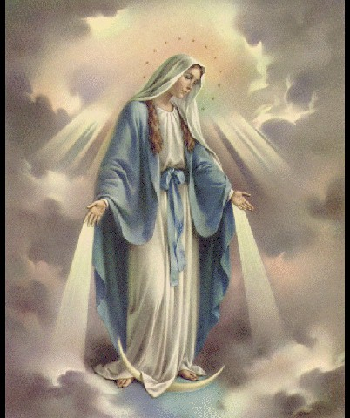
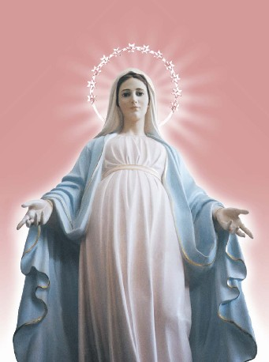

Slide 5
Din Kurucusu Olarak İsa
Hz. İsa, miladî takvimin başlangıcında Filistin bölgesindeki Nasıra kentinde dünyaya gelmiştir. İncillerdeki bilgilere göre annesi Meryem, Kutsal Ruh vasıtasıyla İsa’ya hamile kalmış ve onu dünyaya getirmiştir. Bu sırada Meryem, marangoz Yusuf’la henüz nişanlıdır. Yusuf, Kutsal Ruh’un kendisini İsa’nın mucizevî doğumu hakkında bilgilendirmesi sonucunda, bebek İsa’yı ve annesi Meryem’i himaye etmiştir.
İncillerde İsa’nın çocukluk dönemiyle ilgili bilgiler yok denecek kadar azdır. Sadece Luka İncilinde onun, on iki yaşındayken Yahudi din adamlarıyla tartıştığı zikredilmektedir. İsa’nın bundan sonraki tüm gençlik yılları ise bilinmemekte ve bu hususta, İncillerde en ufak bir bilgiye rastlanmamaktadır. Bu bilinmeyen dönemin ardından İsa’nın tebliğ dönemi başlamaktadır. Bu dönemin başında o, yaklaşık otuz yaşlarında iken, akrabası Vaftizci Yahya (Yahya Peygamber) tarafından vaftiz edilmiştir. Bir süre sonra da insanların tövbe ederek Tanrı krallığına girmesi için tebliğe başlamıştır.

Slide 6
Onun tebliğ çalışmaları o günkü otoritelerin tepkisini çekmiştir. Özellikle Yahudi din adamları, onun mevcut dinî anlayış ve uygulamalara yönelttiği eleştirilerden büyük rahatsızlık duymuş ve İsa’yı ortadan kaldırmanın yollarını aramaya başlamışlardır. İsa’nın havarilerinden Yahuda İşkariyot, İsa’ya ihanet ederek, onlara yardım etmiştir. O, Yahudi din adamlarını İsa’nın bulunduğu yere götürmüş ve İsa’nın yakalanmasına aracı olmuştur. Yahudiler İsa’yı Sanhedrin denilen yüksek mahkemede yargıladıktan sonra, onu cezalandırması için Romalı Vali Pilatus’a müracaat etmişlerdir. Vali, İsa’nın cezalandırılmasını gerek görmemişse de, Yahudiler ısrarla onun haça gerilmesini istemişlerdir. Bunun üzerine İsa, Cuma günü Kudüs’te haça gerilerek öldürülmüş ve akşama doğru da gömülmüştür. Tanrının iradesiyle Pazar sabahı dirilmiş, kırk gün boyunca havarilerinin arasında yaşamış ve onlara öğütler vermiştir. Daha sonra, Baba olarak isimlendirdiği Tanrının yanına yükselmiş ve onun sağına oturmuştur. Ardından, Hıristiyan cemaatini koruması için Kutsal Ruh’u göndermiştir.
Allah gibi bir Tanrı olan İsa, kıyamet gününde insanları yargılayacak, iyileri cennete kötüleri ise cehenneme gönderecektir.

Slide 7
Asli Günah Doktirini
Hıristiyanlığa göre insanlığın ilk atası Adem ve eşi Havva, cennette kendilerine yasaklanmış meyveyi yiyerek, Tanrı’ya karşı büyük bir suç işlemiştir. Bu nedenle onlar cennetten çıkarılmış ve dünya hayatında da çeşitli zorluklara çarptırılmıştır. Hıristiyanlar, Yahudilikte de mevcut olan bu anlayışı daha ileriye götürerek, bu günahın Adem’den gelen her insana kalıtım yoluyla geçtiğini söylemişlerdir. Onlara göre, bu günah nedeniyle her insan günahkârdı ve insanlık, kendi başına kurtuluşu gerçekleştiremiyordu. Bu kurtuluş mücadelesinde insanın sürekli başarısız olduğunu gören Tanrı, tarihin akışına müdahele ederek biricik oğlu İsa’yı insan şeklinde yeryüzüne göndermiş ve İsa, insanlık için kendisini çarmıhta feda etmiştir. İsa’nın bu kurtarıcı eylemi sayesinde insanlık, aslî günahın yükünden ve ölümün hakimiyetinden kurtulmuştur. İnsanlar, İsa adına vaftiz olarak onun bu kurtarıcı eyleminden istifade edebilir ve günahtan kurtulabilirler.

Slide 8
Mesihçilik
Mesihçilik, Hıristiyanlığın Yahudilikten almış olduğu bir kavramdır. Bilindiği gibi Yahudiler, Hz. Davud’un soyundan gelecek kurtarıcı bir mesihin geleceğine inanıyorlardı. Hıristiyanlar, Yahudilerin beklediği bu mesihin Hz. İsa olduğunu iddia ettiler ve onun mesihliğine inandılar. Hıristiyan inancına göre beklenen mesih olan Hz. İsa, insanları günahlardan kurtarmak için kendini feda etti ve göğe yükseldi. O, kıyamete yakın bir zamanda yeniden gelerek Tanrı Krallığı denilen idareyi kuracaktır. Onun zamanında Hıristiyanlar bu Tanrı Krallığında mutlu bir yaşam süreceklerdir. Protestan mezhebine bağlı olan Hıristiyanların çoğu İsa Mesih’in gelmesinin yakın olduğuna inanırlar. Katolikler ise, onun ne zaman geleceğinin bilinemeyeceğini ve bundan dolayı gündelik hayatı bu inanca göre belirlememek gerektiğini söylerler.

